Slide 1
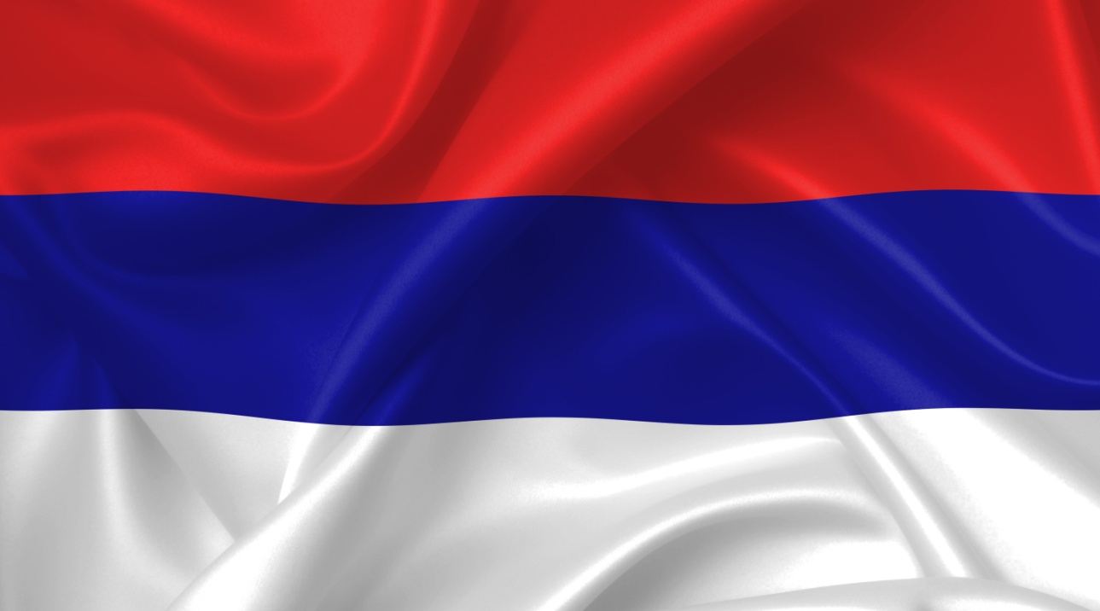
День народного единства
Выполняла студентка
иПСО-322 группы
Соколова Инна

Slide 2
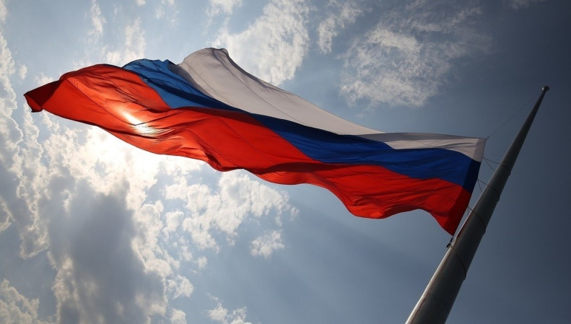
Что мы празднуем 4 ноября?
4 ноября в России отмечается День народного единства. Праздник был учрежден Федеральным Законом "О внесении в статью 1 Федерального закона "О днях воинской славы (победных днях) России", подписанным в декабре 2004 года президентом России Владимиром Путиным.
Впервые в России этот новый всенародный праздник отмечался 4 ноября 2005 года.

Slide 3
История праздника
День народного единства был учрежден в память о событиях 1612 года, когда народное ополчение под предводительством Кузьмы Минина и Дмитрия Пожарского освободило Москву от польских интервентов. С изгнанием поляков из Кремля завершился долгий период Смутного времени в России. Через несколько месяцев после освобождения Москвы Земский собор, куда входили представители всех сословий страны: дворянство, боярство, духовенство, казачество, стрельцы, крестьяне и делегаты от русских городов, избрали нового царя — представителя династии Романовых Михаила Федоровича.

Slide 4
Пожарский и Минин
Кузьма Минин был нижегородским старостой. Именно он положил начало народному ополчению. Минин призвал горожан противостоять врагу и организовал сбор войска, в которое вошли люди разных сословий. Это были крестьяне, казаки, стрельцы, дворяне. Вместе с русскими вступали в отряд и другие народы, страдающие от интервенции.
Дмитрий Пожарский стал воеводой организованной армии. Кузьму Минина народ избрал его казначеем и помощником.

Slide 5
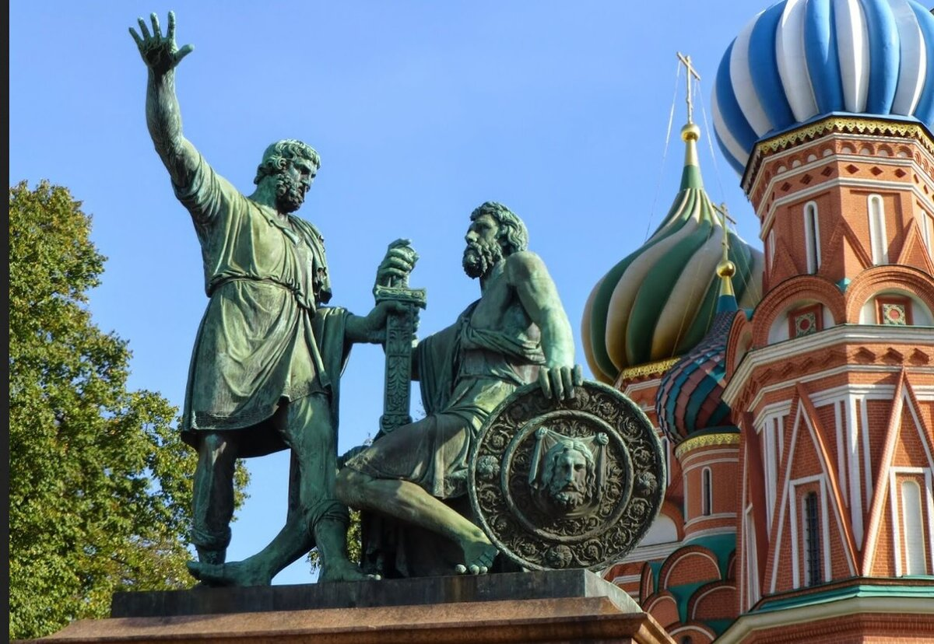
Памятник Кузьме Минину и Дмитрию Пожарскому находится в Москве на Красной площади. Скульптуру установили в 1818 году к 200-летию победы русских ополченцев над иностранными интервентами в 1612 году.

Slide 6
Официальным праздник стал…
Еще в 1613 году утвердили День очищения России от польских захватчиков. В 1649 эта дата приобрела статус государственно-церковного праздника. После 1917 года 4 ноября было упразднено из-за борьбы с любыми проявлениями религиозных верований. Вместо него отмечали 7 ноября — День Октябрьской революции.
В 2004 году на Российском Межрелигиозном совете было вынесено предложение сделать 4 ноября праздником и назвать его Днём народного единства. Эту инициативу поддержала Госдума. Теперь вместо 7 ноября отдыхаем 4 ноября.

Slide 7
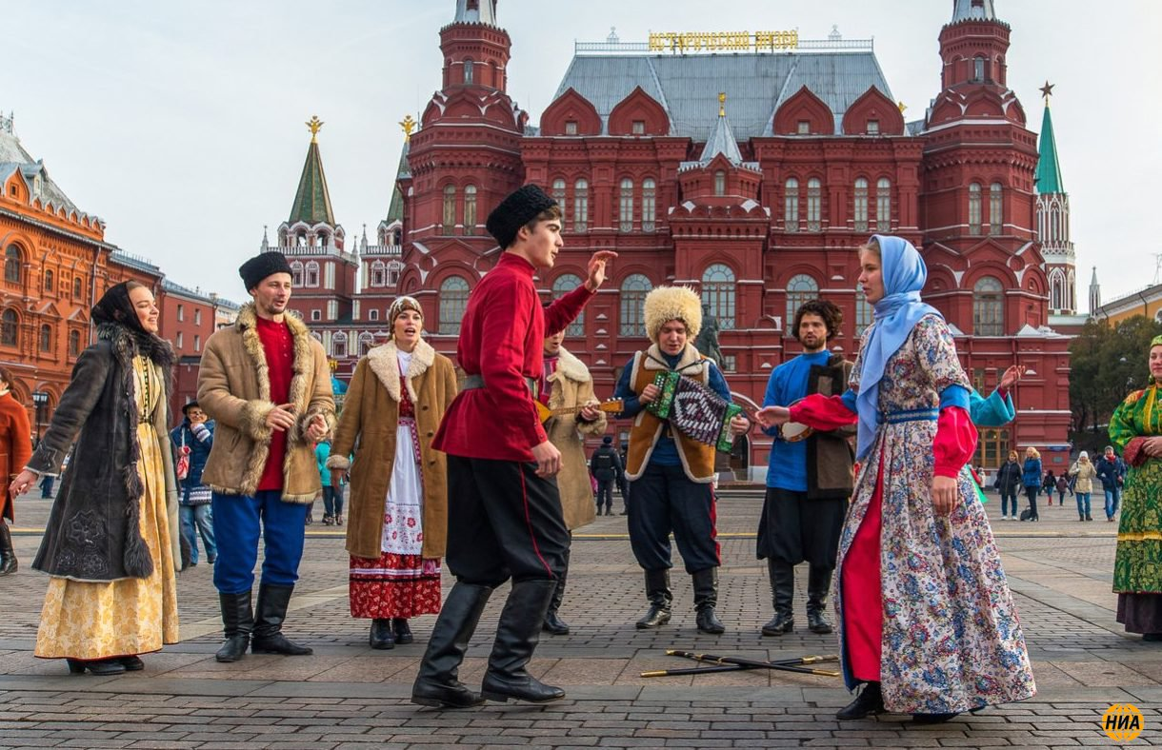
Традиции
По традиции в этот день президент России вручает выдающимся деятелям науки и искусства государственные награды. Отмечаются и иностранные граждане, которые способствовали развитию культурных связей с Российской Федерацией и укреплению дружбы народов. Кроме того, 4 ноября президент России традиционно возлагает цветы памятнику Пожарскому и Минину, расположенному в Москве.

Slide 8
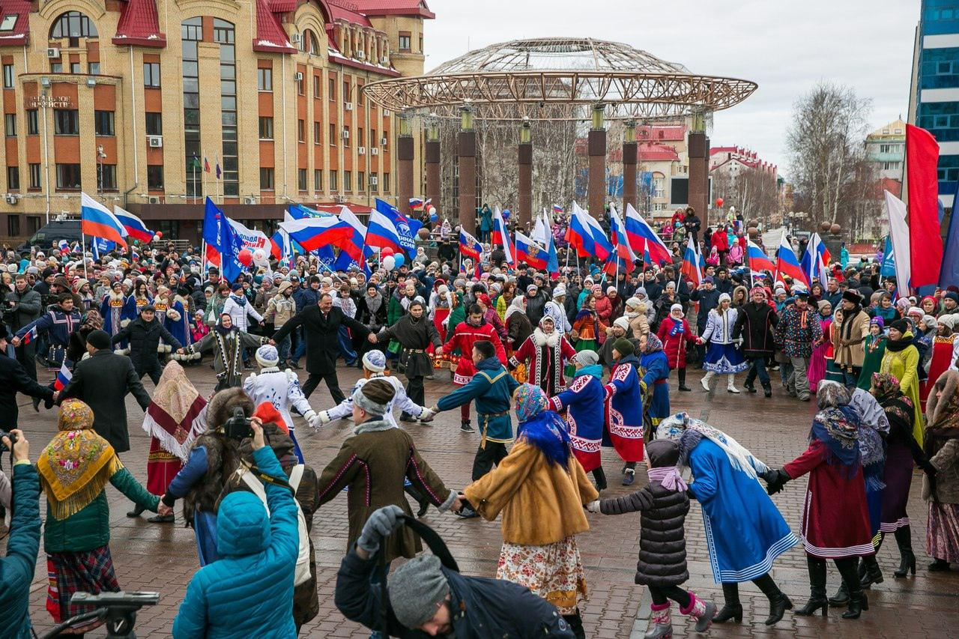
Мероприятия
Праздник сопровождается шествиями, которые собирают тысячи людей, крестными ходами, а также митингами, различными флешмобами, торжественными концертами, школьными тематическими выступлениями. Проводятся конференции, посвящённые культуре, литературе и истории нашей страны.
К этому дню стараются приурочить исторические реконструкции, открытие памятников героям Пожарскому и Минину. Празднование сопровождается ярмарками и фестивалями.

Slide 9
День народного единства — праздник мужества, сплоченности и героизма русского народа. И нам не стоит забывать об истории его возникновения, ведь события прошлого преподносят важные уроки. Зная их, мы понимаем, что народное единство несёт мир и процветание нашей стране.

Slide 10
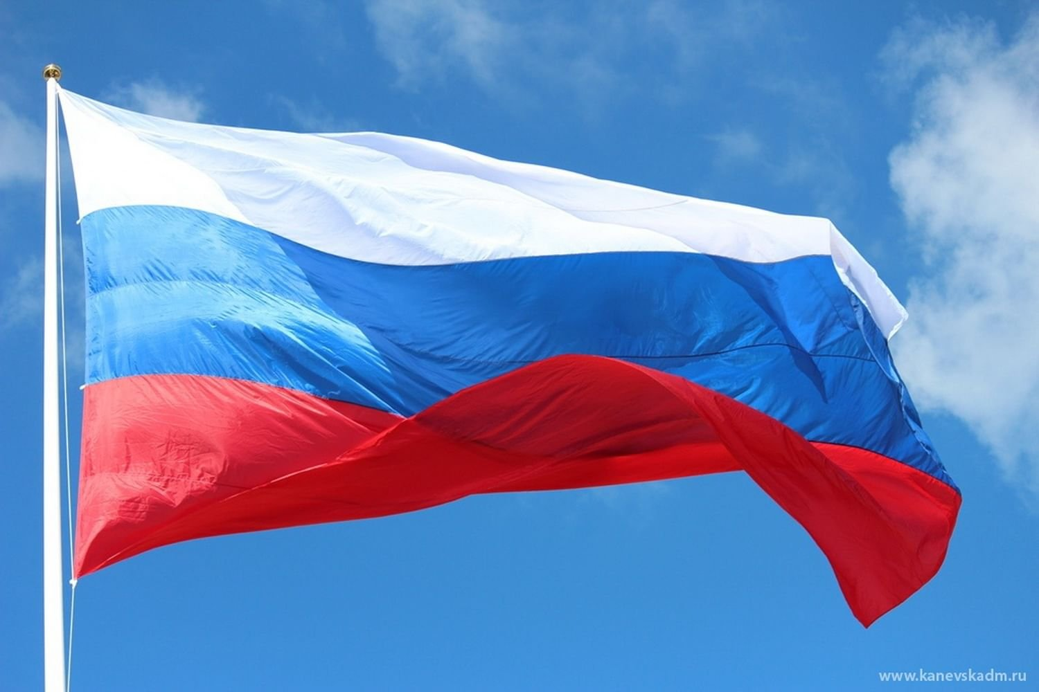
Спасибо за внимание!

